Slide 1
7. D’AUTRES OBJETS CELESTES
- les étoiles filantes
les comètes
Les trous noirs
les exoplanètes

Slide 2
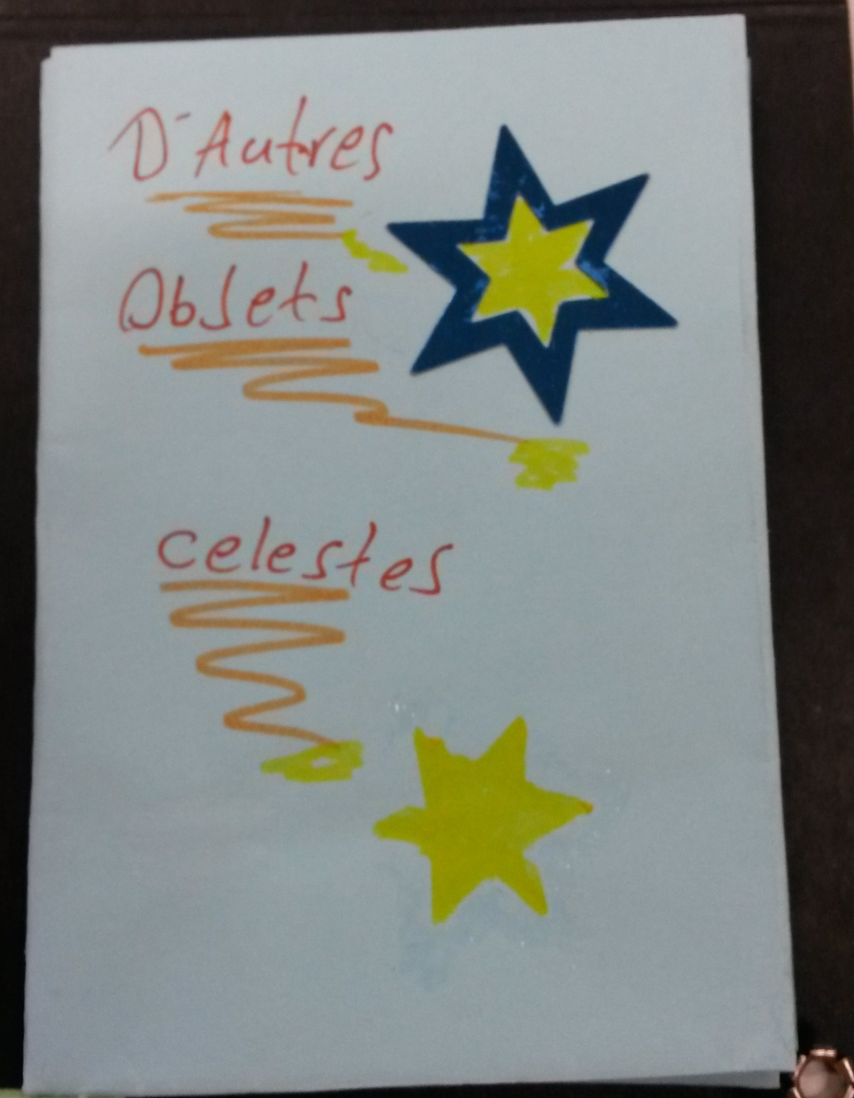
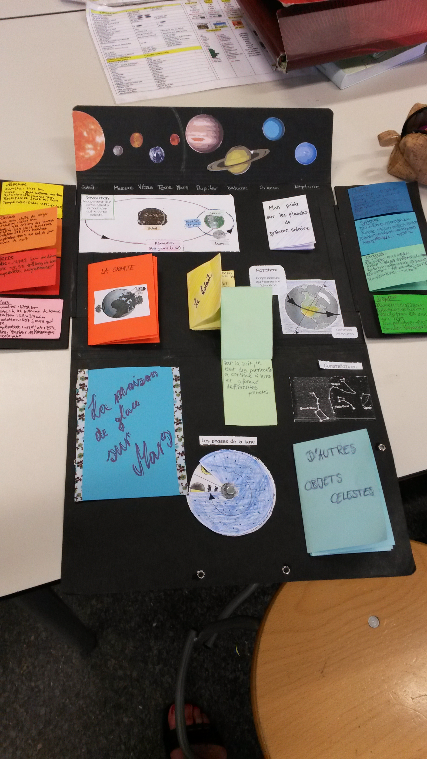
Nous continuons notre Lapbook avec le titre: D’AUTRES OBJETS CELESTES
Fabriquez un mini-livre.
Vous faites les dessins et écrivez les textes.
Page 2: les étoiles filantes/ Page 3: les comètes/Page 4: les trous noirs

Slide 3
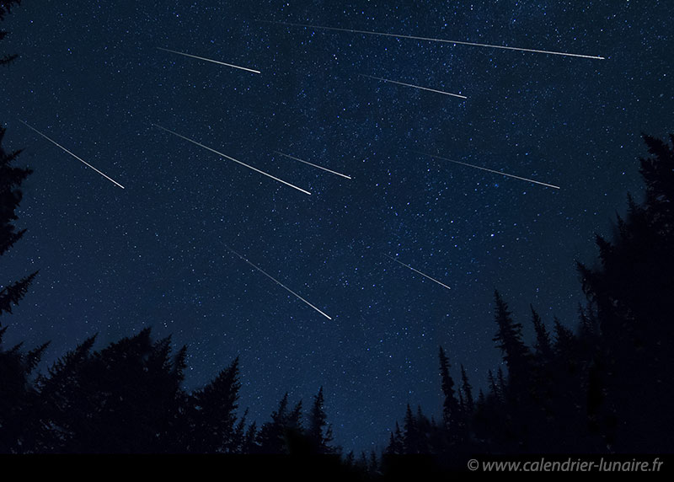
Les étoiles filantes /die Sternschnuppen
Les étoiles filantes sont des morceaux, des fragments d’astéroïdes.
Quand ces morceaux rentrent dans l’atmosphère, ils s’échauffent,, brûlent et brillent. On les appelle étoiles filantes.
Les morceaux qui tombent sur la Terre, sont appelés météorites.
Ces météorites nous donnent des informations sur la formation du système solaire.

Slide 4
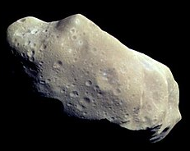
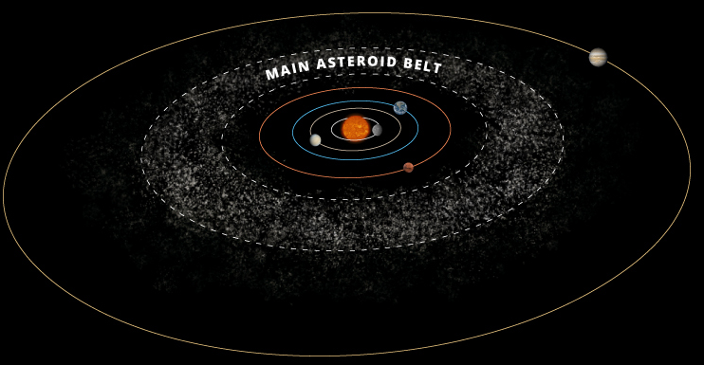
La pupart des astéroïdes viennent de la ceinture d’astéroïdes qui se trouve entre Mars et Jupiter .
http://laurinemoreau.com/wp-content/uploads/2017/09/astronomie-illustration-scientifique-ceinture-d-asteroides-680x397.jpg

